Slide 1
ORACLE 12с
PL/SQL Курсоры
Лекция 10

Slide 2
Курсоры
Курсор — объект БД, который позволяет приложениям работать с записями построчно
Поддерживаются два типа курсоров:
  явный — объявляется разработчиком;
  неявный — не требует объявления
Курсор может возвращать одну строку, несколько строк или ни одной строки
Для повторного создания результирующего набора для других значений параметров курсор следует закрыть, а затем повторно открыть

Slide 3
Операторы управления явным курсором
DECLARE — выполняет объявление явного курсора.
OPEN — открывает курсор, создавая новый результирующий набор на базе указанного запроса.
FETCH — выполняет последовательное извлечение строк из результирующего набора от начала до конца.
CLOSE — закрывает курсор и освобождает занимаемые им ресурсы.

Slide 4
Атрибуты курсора
%ISOPEN — возвращает значение TRUE, если курсор открыт
%FOUND — определяет, найдена ли строка, удовлетворяющая условию
%NOTFOUND — возвращает TRUE, если строка не найдена
%ROWCOUNT — возвращает номер текущей строки

Slide 5
Курсоры
Курсор Oracle – указатель на область в PGA, в которой хранится:
  1)строки запроса,
  2)число строк,
  3)указатель на разобранный запрос в общем пуле.
Открытие курсора – создание контекстной области PGA – создается моментальный снимок (snapshot) данных запроса.

Slide 6
Курсоры
PL/SQL позволяет создавать 2 вида курсоров:
  1) Статические курсоры, SQL выражение для которых определяется на этапе компиляции:
    Используются для DML команд
    Могут быть явно объявлены и именованы
  2) Динамические курсоры, SQL выражение для которых определяется на этапе выполнения:
    Могут использоваться для любых SQL выражений, включая DDL и DCL команды
    Реализуются с помощью оператора EXECUTE IMMEDIATE или пакета dbms_sql

Slide 7
Неявные курсоры
Неявные курсор – выполнение SQL выражения в секции исполнения или в секции исключений блока
Операторы INSERT, UPDATE, DELETE, MERGE, SELECT INTO
Не требуют объявления
Не требуют OPEN, FETCH, CLOSE

Slide 8
Неявные курсоры
Когда неявный курсор не возвращает строк вообще, PL/SQL генерирует исключение NO_DATA_FOUND и передает управление в секцию исключений
Когда SELECT возвращает более одной строки, PL/SQL генерирует исключение TOO_MANY_ROWS и также передает управление в секцию исключений
SELECT INTO предназначен исключительно для того, чтобы возвращать ровно 1 строку – точную выборку

Slide 9
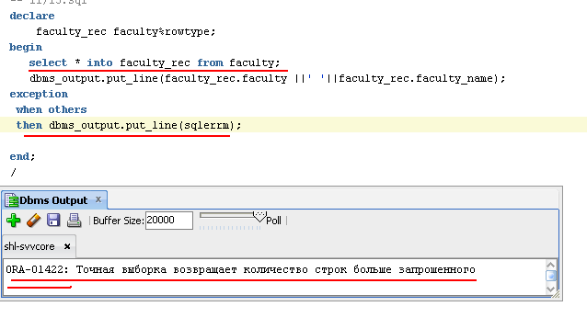
Неявные курсоры

Slide 10
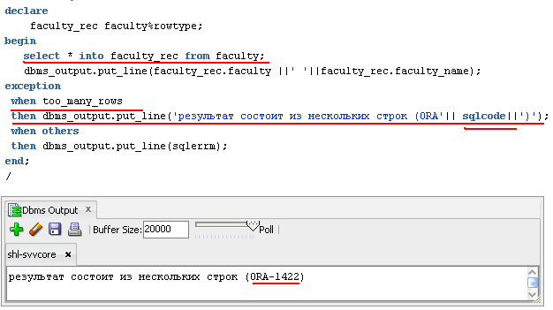
Неявные курсоры

Slide 11

Неявные курсоры

Slide 12
PRAGMA
Ключевое слово PRAGMA используется для того, чтобы указать директиву компилятору PL/SQL
PRAGMA instruction
Не транслируется в исполняемый код
Разрешается использовать в секции декларации текущего блока

Slide 13
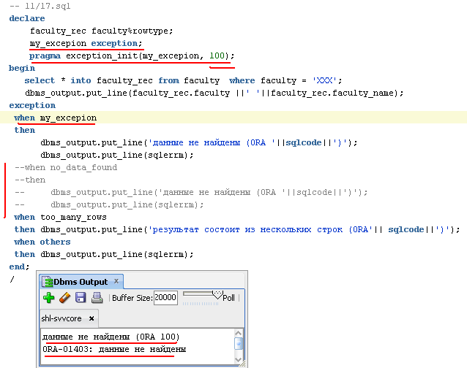
Неявные курсоры – исключения

Slide 14
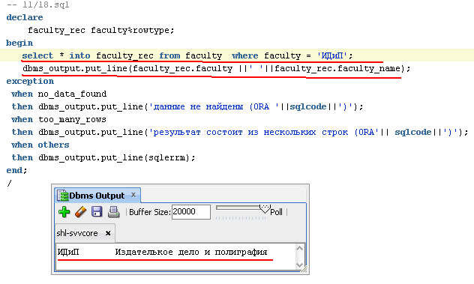
Неявные курсоры

Slide 15
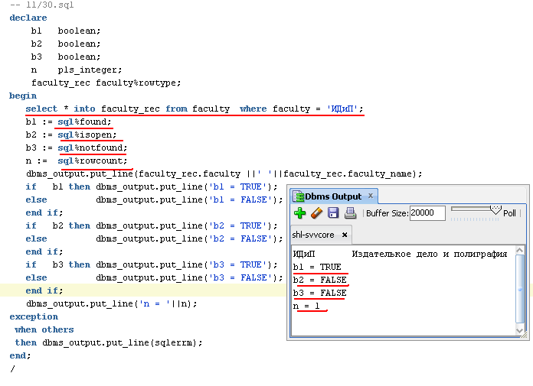
Неявные курсоры – атрибуты курсора

Slide 16
Неявные курсоры
Атрибут | Описание
%ISOPEN | Всегда FALSE, так как курсор открывается неявно и закрывается сразу после выполнения
%FOUND | NULL перед выполнением. TRUE, если одна или более строк были вставлены, изменены, удалены или одна строка выбрана. Иначе FALSE
%NOTFOUND | NULL перед выполнением. FALSE, если одна или более строк были вставлены, изменены, удалены или одна строка выбрана. Иначе TRUE
%ROWCOUNT | Количество строк, выбранных в курсоре

Slide 17
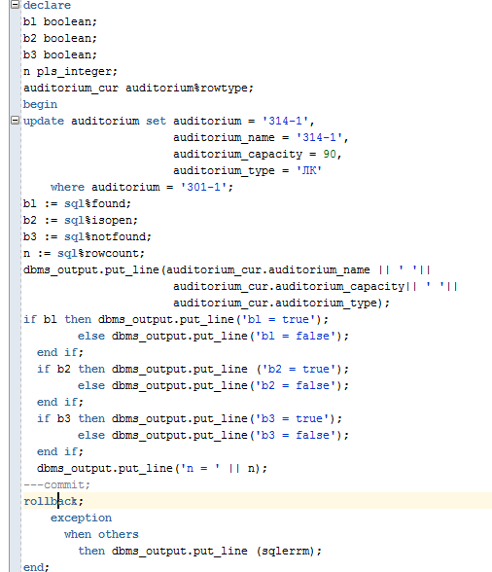

Неявные курсоры – UPDATE

Slide 18
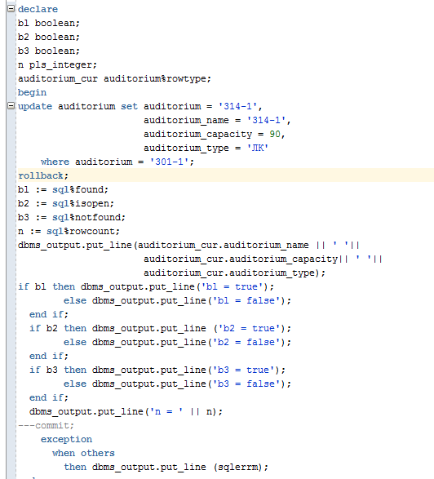

Неявные курсоры – UPDATE

Slide 19
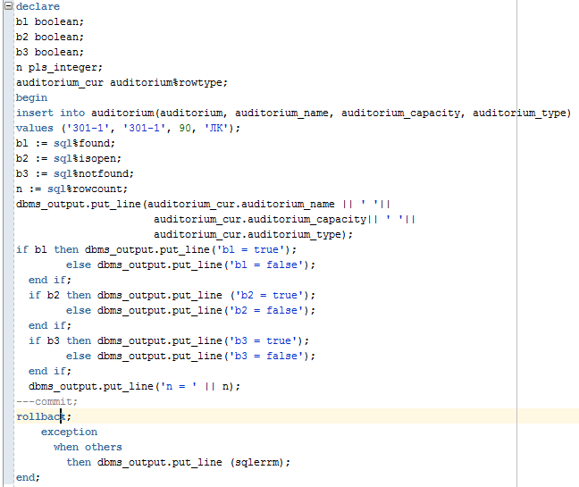

Неявные курсоры –INSERT

Slide 20
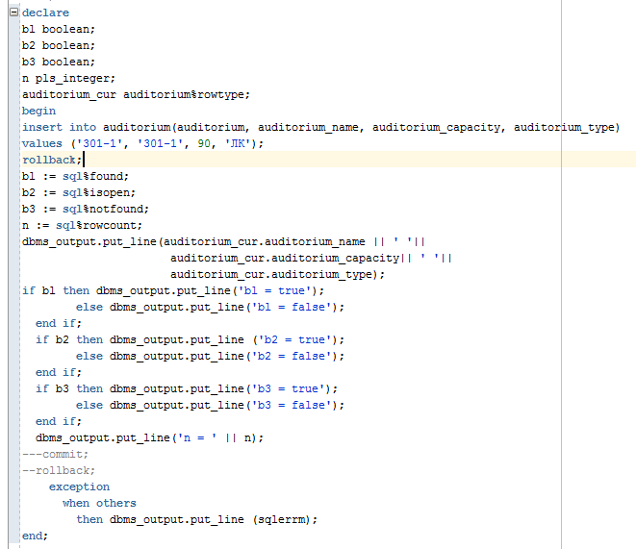

Неявные курсоры –INSERT

Slide 21
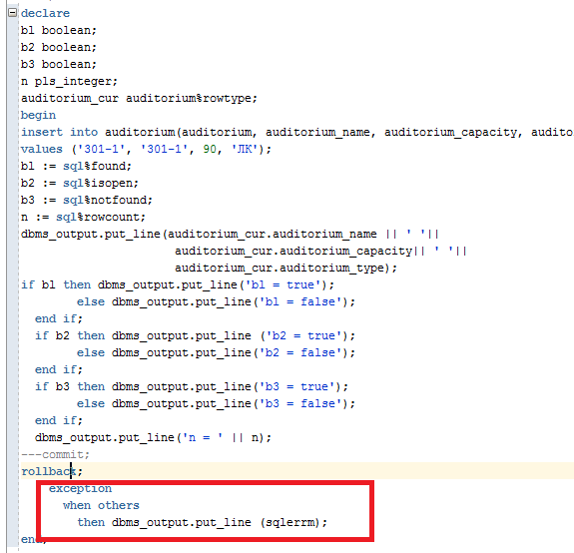
Неявные курсоры –INSERT

Slide 22
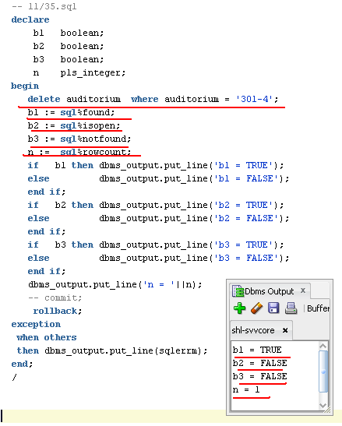
Неявные курсоры – DELETE

Slide 23
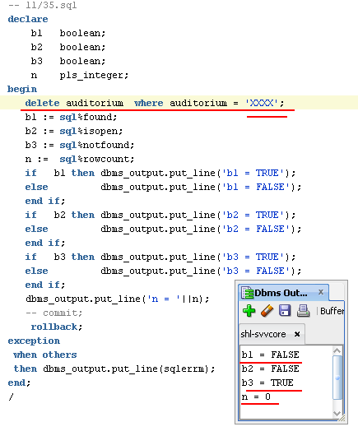
Неявные курсоры – DELETE

Slide 24
Неявные курсоры – RETURNING
RETURNING в выражениях INSERT, UPDATE, DELETE используется для получения данных, измененных соответствующим выражением
Позволяет избежать дополнительного SELECT для уточнения результатов

Slide 25
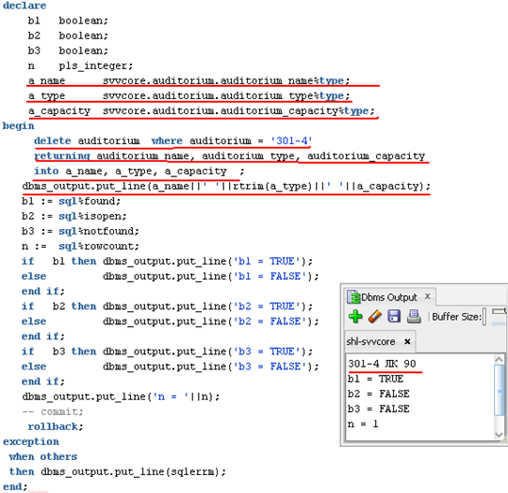
Неявные курсоры – RETURNING

Slide 26
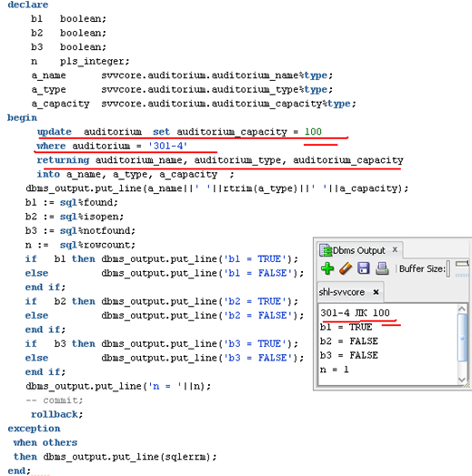
Неявные курсоры – RETURNING

Slide 27
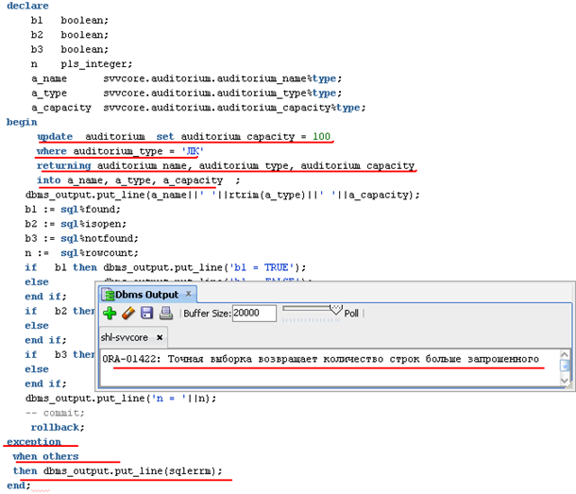
Неявные курсоры – RETURNING

Slide 28
Явные курсоры
Этапы открытия явного курсора:
  разбор [parse]
  связывание переменных [bind]
  выполнение [execute]
  построение плана выполнения запроса [determining execution plan]
  связывание внешних переменных [associating host variables] и курсорных параметров
  определение набора данных
  выставление указателя текущей строки на первую строку в результирующем наборе данных

Slide 29
Явные курсоры
Открытие явного курсора:
  OPEN cursor_name [(argument [,argument ...])];
Выборка из явного курсора:
  FETCH cursor_name INTO record or variable_list;
Закрытие явного курсора:
  CLOSE cursor_name;

Slide 30
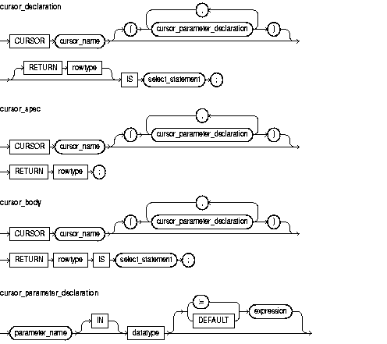
Курсоры

Slide 31
Явные курсоры
Объявляются явно в секции декларации блока или в спецификации пакета
Объявления явного курсора:
  Курсор без параметров
    CURSOR company_cur IS SELECT company_id FROM company;
  Курсор, который принимает параметры через список
    CURSOR company__cur (id_in IN NUMBER) IS
    SELECT name FROM company WHERE company_id = id_in;
  Курcор, который содержит выражение RETURN вместо SELECT
  CURSOR company_cur (id_in IN NUMBER) RETURN company%ROWTYPE;

Slide 32
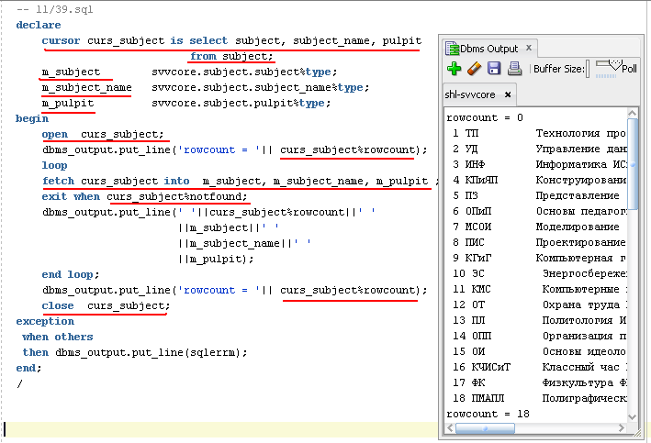
Явные курсоры

Slide 33
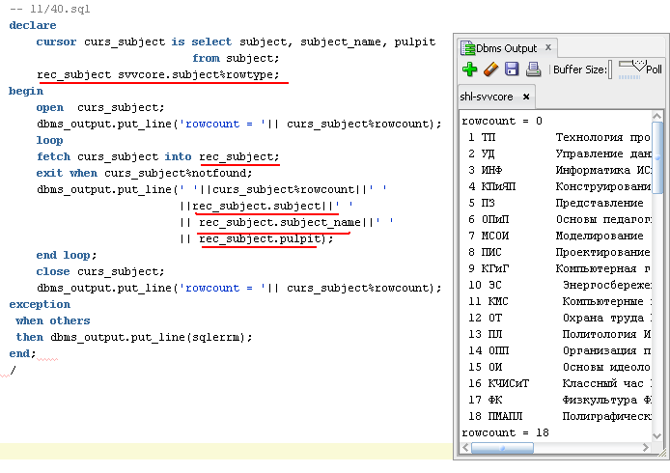
Явные курсоры

Slide 34
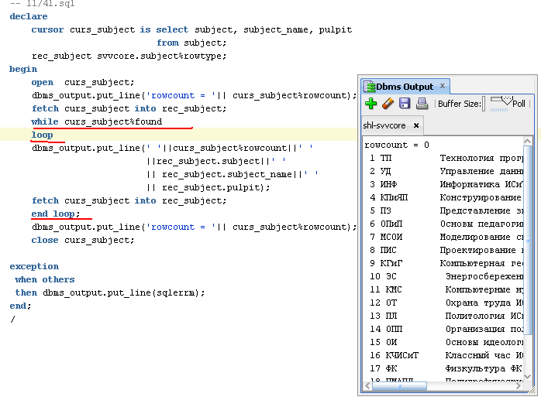
Явные курсоры

Slide 35
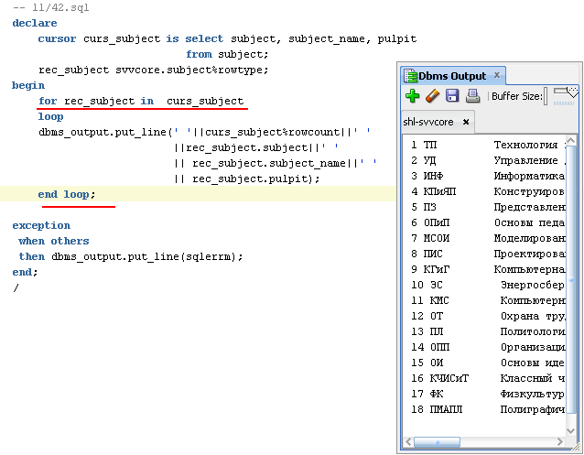
Явные курсоры

Slide 36
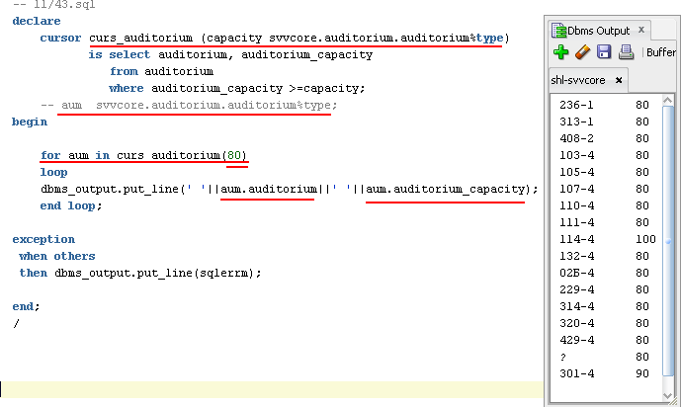
Явные курсоры с параметрами

Slide 37
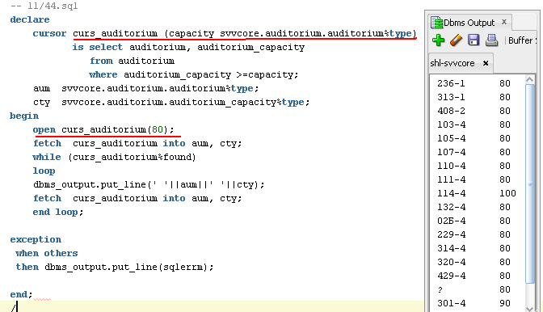
Явные курсоры с параметрами

Slide 38
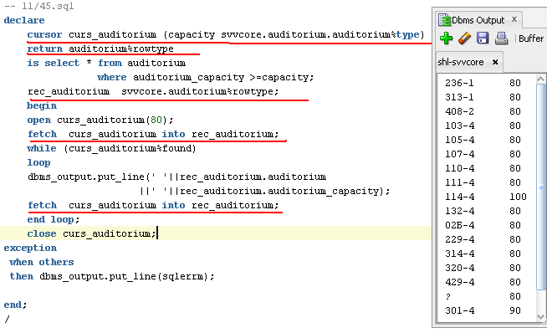
Явные курсоры с RETURN

Slide 39
Явные курсоры
Атрибут | Описание
%ISOPEN | TRUE, если курсор открыт. FALSE, если курсор закрыт.
%FOUND | Ошибка INVALID_CURSOR, если курсор еще не открыт или уже закрыт. NULL перед первой выборкой. TRUE, если запись была успешно выбрана. FALSE, если запись не выбрана.
%NOTFOUND | Ошибка INVALID_CURSOR, если курсор еще не открыт или уже закрыт. NULL перед первой выборкой. FALSE, если запись была успешно выбрана. TRUE, если запись не выбрана.
%ROWCOUNT | Ошибка INVALID_CURSOR, если курсор еще не открыт или уже закрыт. Количество строк, выбранных в курсоре.

Slide 40
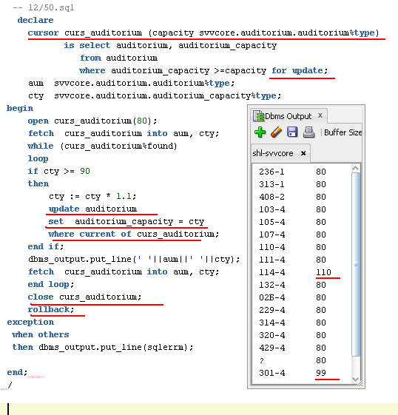
WHERE CURRENT OF

Slide 41
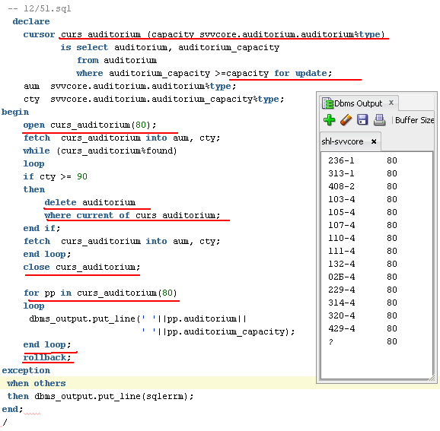
WHERE CURRENT OF

Slide 42
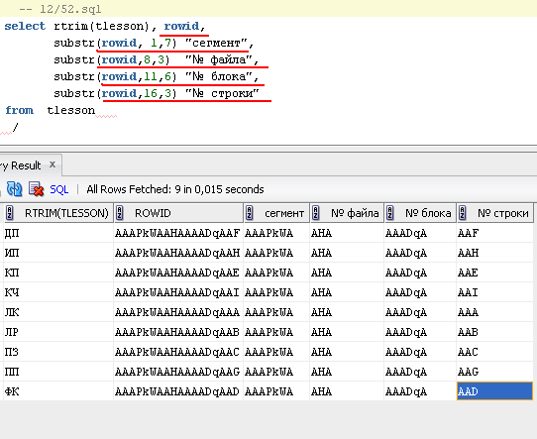
Использование ROWID

Slide 43
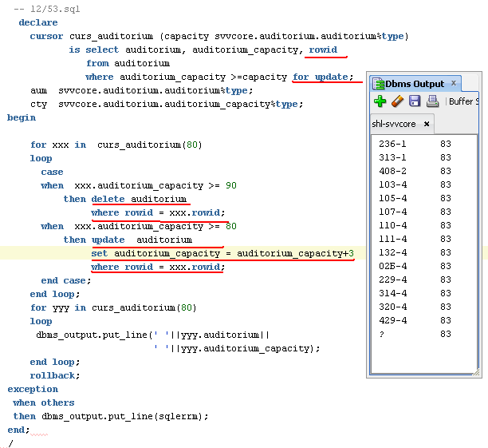
Использование ROWID

Slide 44
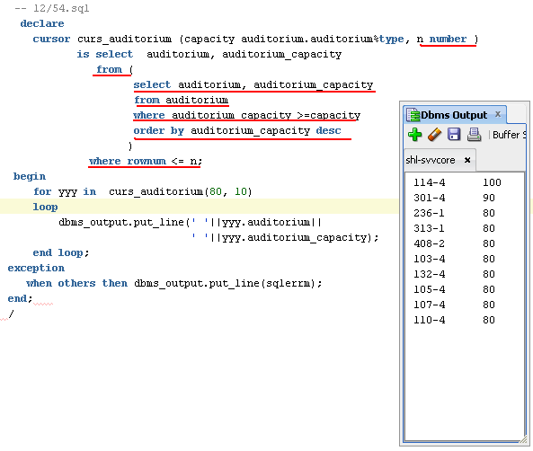
Использование ROWNUM
ROWNUM - логический номер записи в запросе

Slide 45
SELECT FOR UPDATE
FOR UPDATE используется для блокировки строк в результирующем наборе
Использование FOR UPDATE не требует действительного изменения данных
Блокировки освобождаются по завершению транзакции
Синтаксис:
  SELECT ... FROM ... FOR UPDATE [OF column_reference] [NOWAIT];
NOWAIT – не ожидать освобождения других блокировок

Slide 46
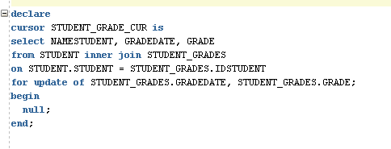
SELECT FOR UPDATE

Slide 47
Курсорные переменные
Курсорные переменные - это структуры данных, которые указывают на курсорный объект
Используются для:
  Передачи курсора в качестве параметра,
  Чтобы отложить связь курсора с SELECT-запросом до выполнения команды OPEN

Slide 48
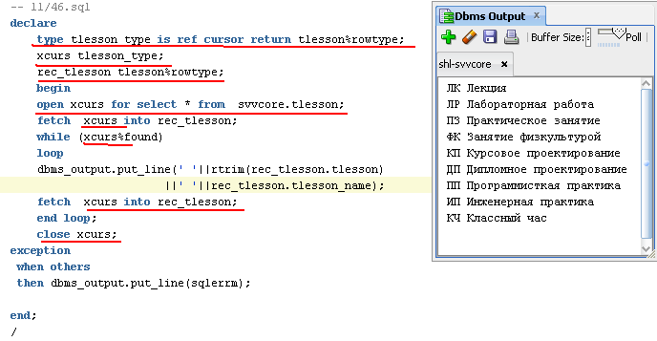
Курсорные переменные

Slide 49
Курсорные переменные
Курсорная переменная, объявленная с помощью REF CURSOR без указания RETURN может быть связана с любым запросом
Курсорная переменная, объявленная с помощью REF CURSOR с указанием RETURN может быть связана только с запросом, который возвращает результат точно соответствующий числу и типам данных в записи после фразы RETURN во время выполнения

Slide 50
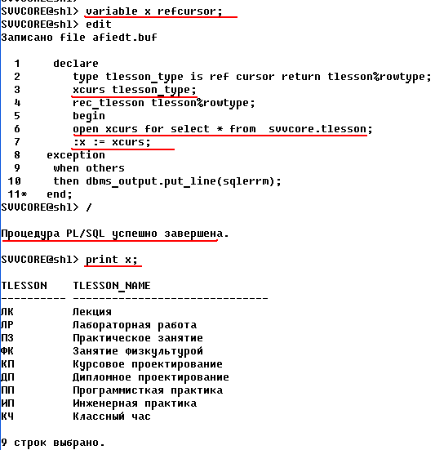
Курсорные переменные

Slide 51
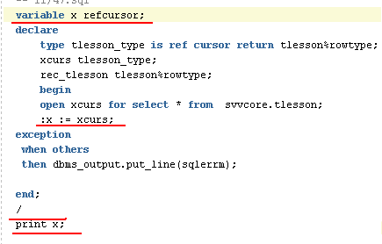
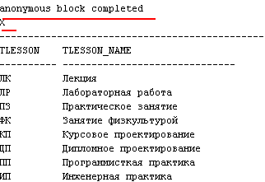
Курсорные переменные

Slide 52
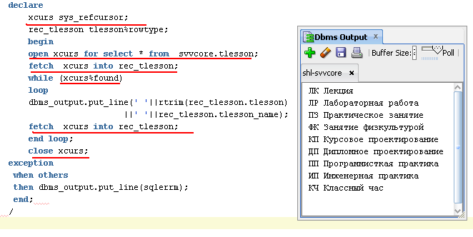
Курсорные переменные

Slide 53
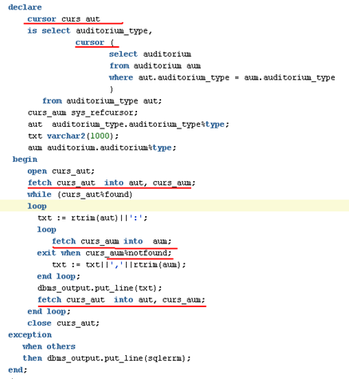

Курсорные подзапросы

Slide 54
Динамические курсоры
EXECUTE IMMEDIATE - однострочные запросы и DDL команды
OPEN FOR, FETCH и CLOSE - динамические многострочные запросы
Синтаксис EXECUTE IMMEDIATE:
  EXECUTE IMMEDIATE sql_statement
  [INTO {variable [,variable ...] | record}] [USING [IN | OUT | IN OUT] bind_argument
  [, [IN | OUT | IN OUT] bind_argument . ..] ] [{RETURNING | RETURN} INTO bind_argument [,bind_argument]...];

Slide 55
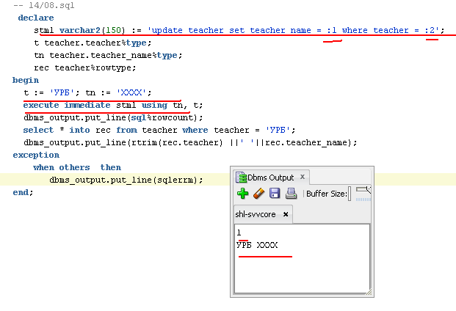
Динамические курсоры

Slide 56
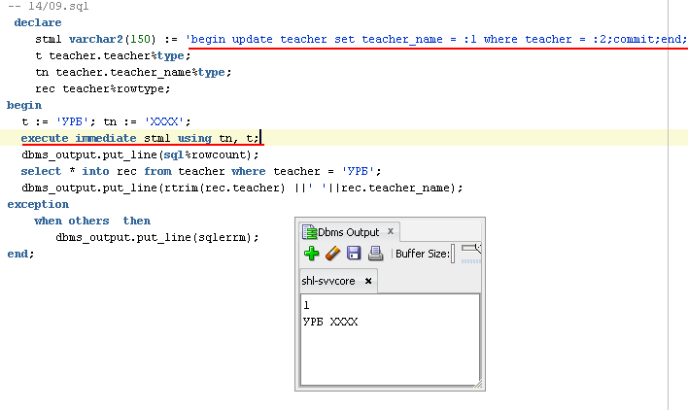
Динамические курсоры

Slide 57
Динамические курсоры
Для улучшения производительности выполнения SQL выражений можно использовать динамические курсоры со связанными переменными
Это позволяет серверу Oracle повторно использовать разобранные SQL выражения из разделяемого пула
EXECUTE IMMEDIATE ‘INSERT INTO
dept (deptno, dname, loc) VALUES (:deptno, :dname, :loc)' USING deptno_in, dname_in, loc_in;

Slide 58
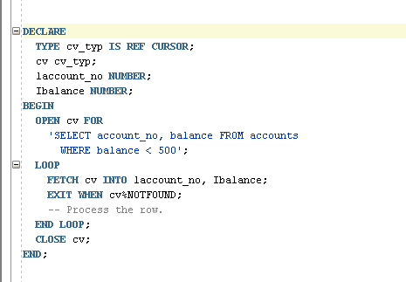
Динамические курсоры - OPEN FOR

Slide 59
Параметры Oracle, связанные с курсорами
cursor_space_for_time = {TRUE|FALSE} – больший объем памяти для курсоров и никогда не освобождается. Применяется для увеличения скорости работы курсоров при наличии памяти для разделяемого пула.
cursor_sharing = {EXACT|SIMILAR|FORCE}
open_cursors - максимальное количество открытых курсоров.
session_cached_cursors – максимальное количество кэшируемых курсоров для сессии.

Slide 60
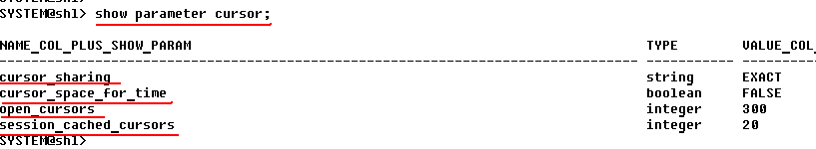
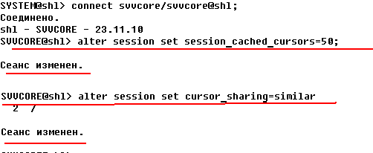
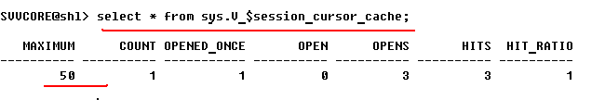
Параметры Oracle, связанные с курсорами

Slide 61
Вопросы?

